Slide 1
SmartPark
Универсальный платежный терминал для проектов парковочных пространств

Slide 2
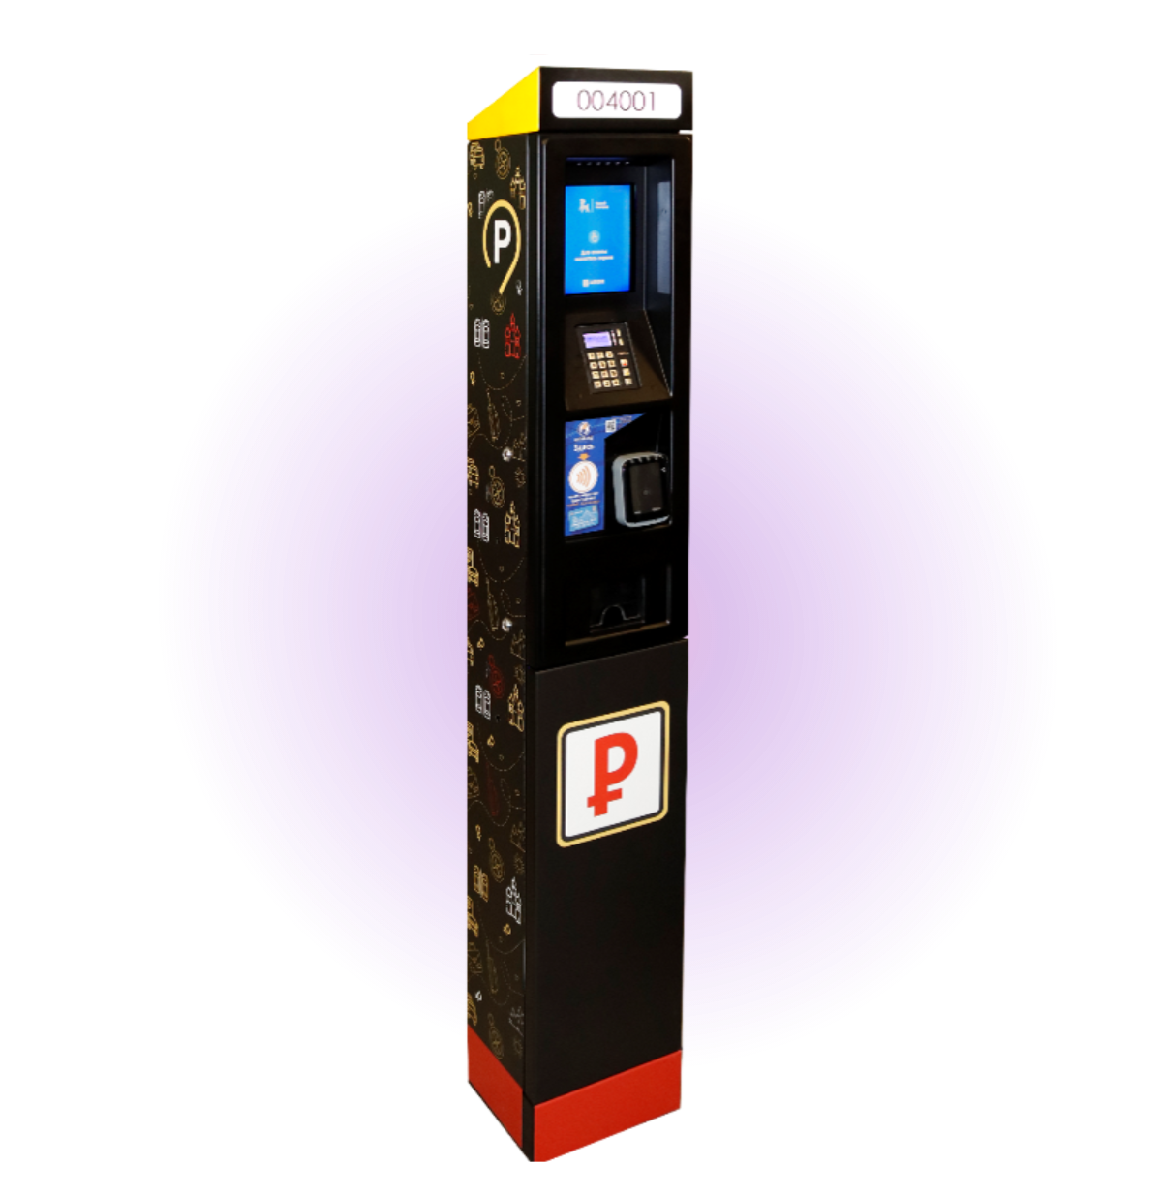
SMARTPARK: КРАТКОЕ ОПИСАНИЕ ПРОДУКТА
Автоматизированный платежный терминал SmartPark является техническим устройством, предназначенным для оплаты услуг парковки на улично-дорожной сети населенных пунктов. Решение является частью комплексной системы управления городским парковочным, предлагаемого компанией PROF-IT Service.
Назначение продукта:
Оплата и продление парковочных сессий
Выбор длительности парковочной сессии
Рассчитывает размер оплаты услуг паркинга в соответствии с полученными сведениями
Организация приема платежей за парковку различными способами
Обмен данными с городскими информационными системами
Преимущества решения:
Полностью российская разработка
Вандалоустройчивость
Несколько способов оплаты
Удобный интерфейс
Гибкость настройки
Возможность автономной работы
Поддержка до 2-х каналов связи
Интеграция с внешними информационными системами
2

Slide 3
SMARTPARK: ВОЗМОЖНОСТИ РЕШЕНИЯ
Индивидуальный дизайн
Сенсорный экран
Поддержка нескольких SIM-карт
Поддержка русского и английского языков
PIN-клавиатура
Антивандальное покрытие
Бесконтактный считыватель для банковских кар
NFC-считыватель
Система контроля электропитания и климатики
Два аккумулятора для автономной работы
3

Slide 4
SMARTPARK: ПРЕИМУЩЕСТВА РЕШЕНИЯ
Универсальность Возможно подключение к городскому освещению: днём работает на АКБ, ночью заряжается.
Климат-контроль Собственный микроконтроллер для управления температурой и режимами электропитания.
Технологичность Собственное программное обеспечение СПО «Паркомат».
Функциональность Электронные замки и вандалоустойчивая конструкция корпуса.
Удобство Оплата по госномеру автомобиля.
Скорость Устройство оснащено высокоскоростным LTE-модемом.
Интеграция Подключение к системам мониторинга и управления единым парковочным пространством.
Надежность Сертифицирован под стандарты EMV.
4

Slide 5
SMARTPARK: СОСТАВ И КОМПЛЕКТАЦИЯ
 | Базовая комплектация
- | КОРПУС
 | Корпус, сталь 2мм, IP 54, Пьедестал 100 мм, оцинкованный, Электромеханический замок
 | Аудиосистема 1х3 Вт
 | Сторожевой таймер V2.5
 | Защитное стекло 6 мм
- | МОНИТОРНЫЙ БЛОК
 | Монитор LG 8,4”
 | Сенсорный экран Master touch 8.4”
- | ПРИЕМ БЕЗНАЛИЧНОЙ ОПЛАТЫ
 | Vendotek VX
- | СРЕДСТВА ВЫДАЧИ ЧЕКОВ
 | Термопринтер SNBC BT-T056
- | КОММУНИКАЦИОННОЕ ОБОРУДОВАНИЕ
 | Модем с поддержкой двух SIM-карт
 | Антенна GSM 900/1800 МГц
- | КОМПЬЮТЕРНЫЙ БЛОК
 | Материнская плата Realan LR-J1900L1/Intel Celeron J1900 Quad Core 2.0G / mini-ITX
 | Оперативная память SO-DIMM DDR3 2Gb
 | Твердотельный накопитель SSD 120Gb
Дополнительные возможности
Интерком (аудио)
Видеокамера
Поворотная солнечная панель
Климат-контроль
Фискальный регистратор
Два резервных канала связи
Поддержка городских транспортных карт
Интеграция во внешние системы
5

Slide 6
SMARTPARK: СООТВЕТСТВИЕ ТРЕБОВАНИЯМ БЕЗОПАСНОСТИ
Общие требования безопасности соответствуют ГОСТ 12.2.003-91.
По способу защиты от поражения электрическим током изделия соответствует первому классу защиты по ГОСТ 12.2.007.0.
Допустимый эквивалентный уровень акустического шума, создаваемого при работе, отвечает требованиям ГОСТ 12.1.003.
Электрическое сопротивление изоляции цепей подключения питания относительно корпуса соответствует требованиям ПУЭ.
Дополнительные требования
В изделии имеется опасное для жизни напряжение. Во избежание несчастных случаев, запрещается:
применять самодельные или нестандартные предохранители;
производить самостоятельный ремонт оборудования.
При работе изделия не следует создавать препятствий для его естественной вентиляции.
Техническое и Сервисное обслуживание Изделия производится исключительно специалистами сервисной службы, аккредитованной изготовителем.
6

Slide 7
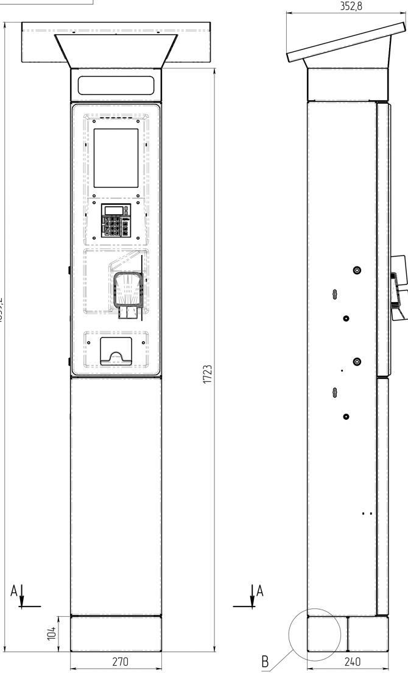
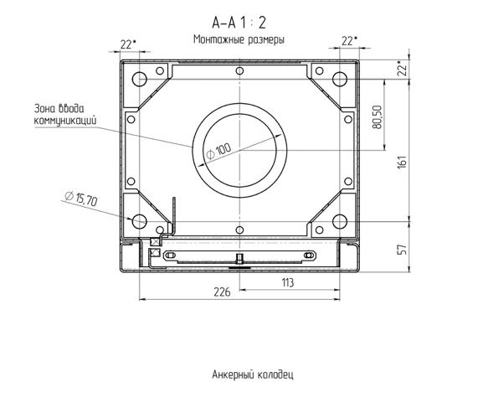
SMARTPARK: ГАБАРИТЫ ИЗДЕЛИЯ
Общая схема
Монтажная схема
7

Slide 8
ОРГАНИЗАЦИОННЫЕ ПРЕИМУЩЕСТВА РАБОТЫ С СИТИМАТИКС
1
2
3
4
5
6
Единый центр ответственности
по сопровождению программного обеспечения.
Гарантированная поддержка программного обеспечения.
Развитие программного обеспечения в рамках 2020-2021 г.
Проектирование и создание новых модулей в рамках единого проекта.
Отсутствие необходимости дополнительного финансирования со стороны городского бюджета на развитие продукта.
Использование ресурса коммерческой организации
для решения технологических вопросов – нет необходимости задействовать внутренние ресурсы заказчика для решения задач в рамках проекта.
8

